Slide 1
אלבום תמונות
על ידי איריס ויסזלץ

Slide 5
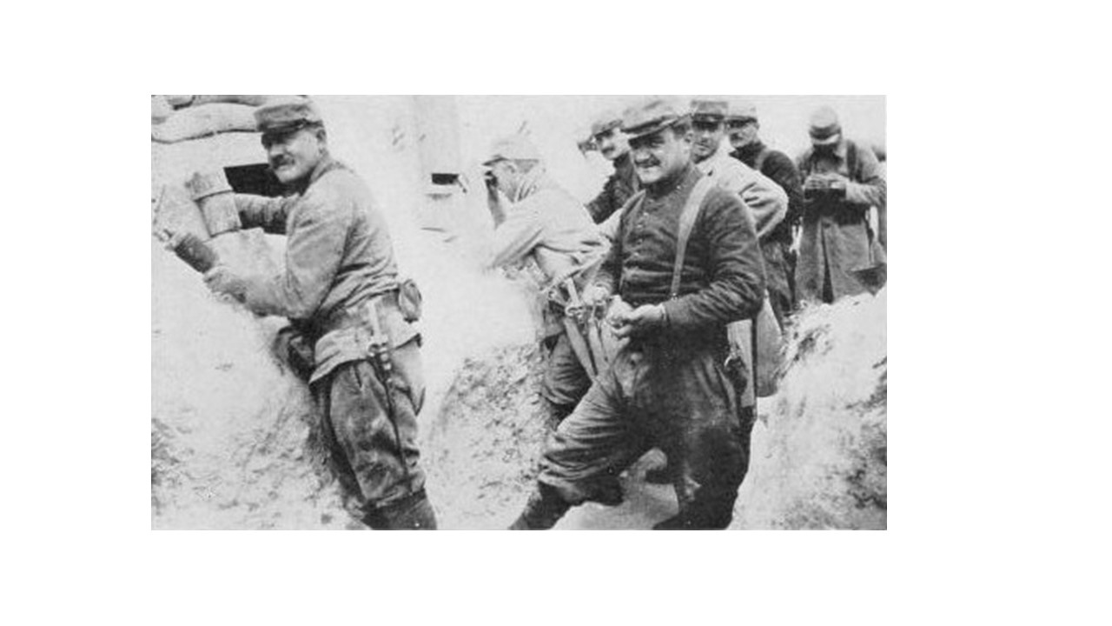

Slide 7
תעודת עלייה
טקס לאחר העלייה
חילי הלגיון
סמל לגיון הזרים
חיילי הלגיון

